Slide 1
第四章
基于S3C44B0X嵌入式系统应用开发实例

Slide 2
Samsung公司的S3C44B0X是国内应用广泛的基于ARM7TDMI内核的SoC，该芯片功能强大，片上资源丰富。
本章主要内容有：
S3C44B0X处理器介绍
S3C44B0X的基本及扩展功能模块
基于S3C44B0X简易电子词典开发概述

Slide 3
SAMSUNG S3C44B0X简介
Samsung S3C44B0X微处理器片内集成ARM7TDMI核，采用0.25μm CMOS工艺制造，并在ARM7TDMI核的基础集成了丰富的外围功能模块。片上集成的主要功能如下：
      在ARM7TDMI基础上增加至8KB的Cache
      外部扩充存储器控制器（FP/EDO/SDRAM控制，片选逻辑）；
      LCD控制器（最大支持256色的DSTN），并带有1个LCD专用DMA通道；

Slide 4
      2个通用DMA通道/2个带外部请求引脚的DMA通道；
      2个带有握手协议的UART，1个SIO；
      1个多主的IIC总线控制器；
      1个IIS总线控制器；
      5个PWM定时器及1个内部定时器；
      看门狗定时器；
      71个通用可编程I/O口，8个外部中断源；
      功耗控制模式：正常、低速、休眠和停止；
      8路10位ADC；
      具有日历功能的RTC（实时时钟）；
      PLL时钟发生器。

Slide 5
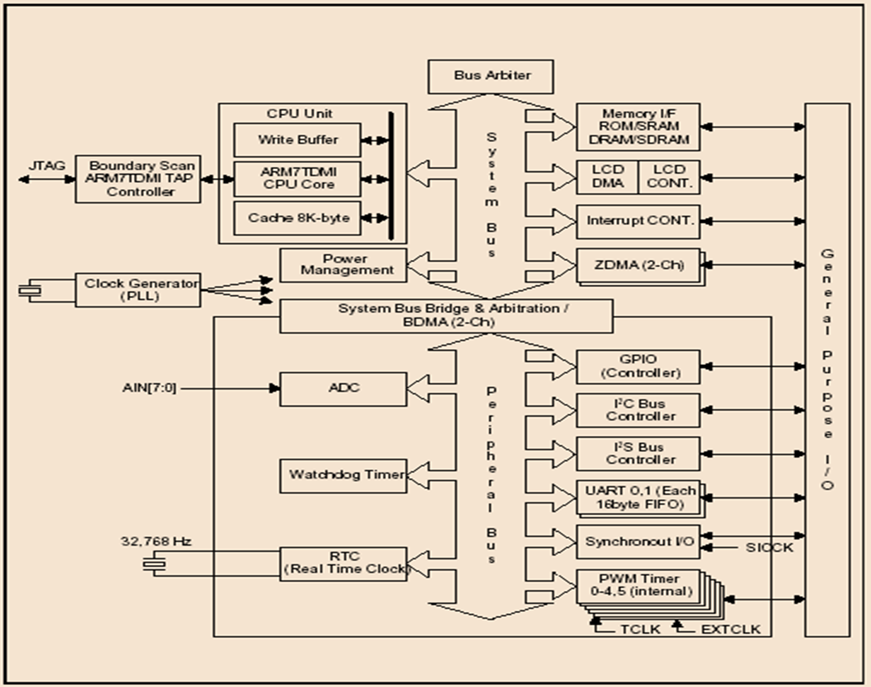
S3C44B0X功能结构框图

Slide 6
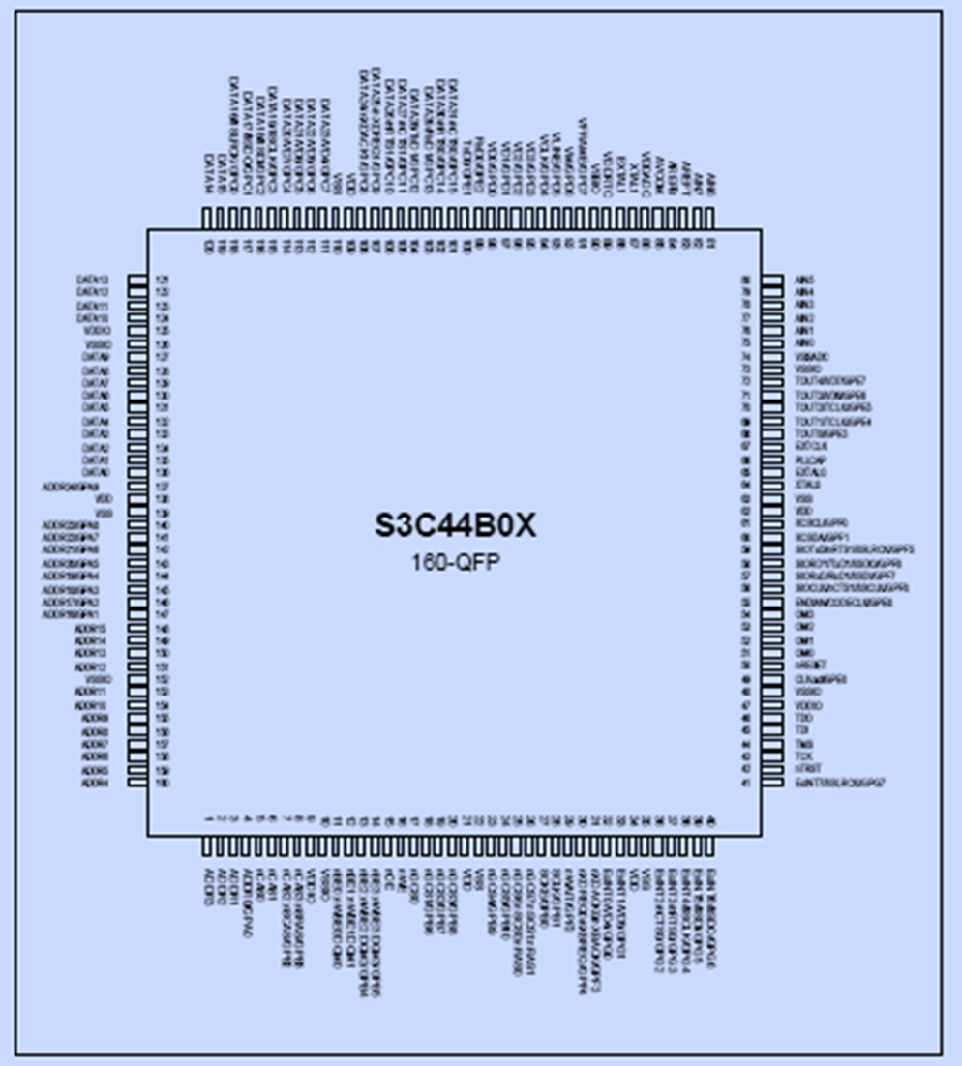

Slide 7
基于S3C44B0X简易电子词典开发概述
电子词典开发流程
电子词典系统定义与需求分析
电子词典方案设计
    硬件设计
    软件设计

Slide 8
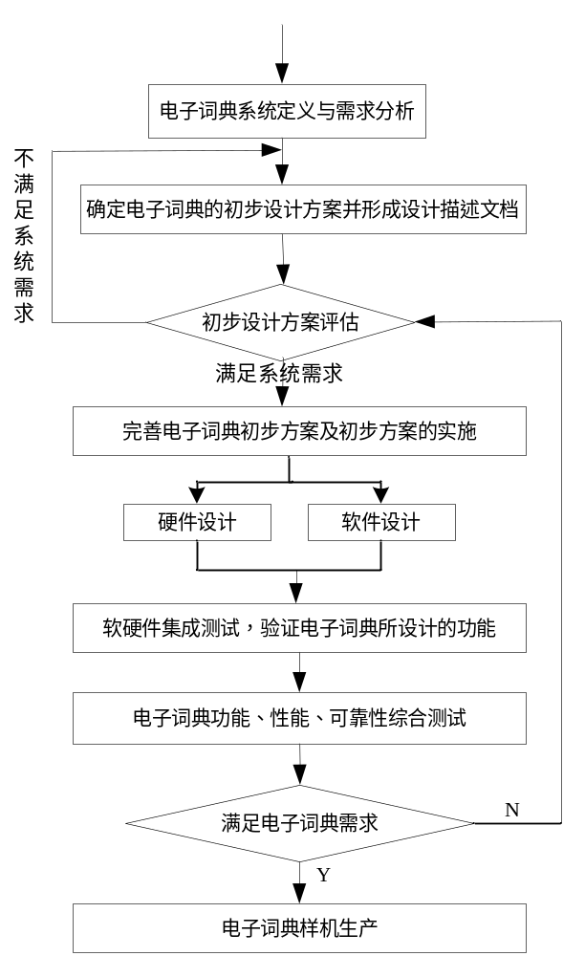
电子词典开发流程

Slide 9
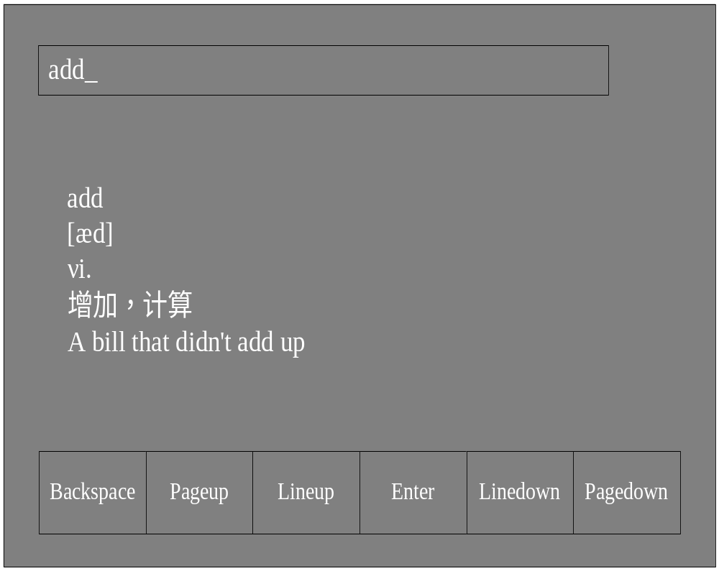
电子词典系统定义与需求分析
需求：
  能够通过键盘、触摸屏输入英文
      a～z：实现字母输入；
      Page up/down：显示上/下一个被查询过的单词；
      Line up/down：光标移至上/下一行，在单词输入过程中，在单词翻译区会有拼写相近单词显示，用Line up/down按键可以上下选择这些单词；
      Enter：翻译，将当前单词与词库中的内容相比较，如有一致则显示其内容，否则给出提示；
      Back space：退格，删除单词最末尾的字母并将光标前移一位；
      提供触摸屏输入六个功能键。
  提供友好的人机界面，将输入的内容和翻译的结果显示在LCD的相应区域内
  对输入的单词即时翻译。
  可以记忆3个已经查询过的单词

Slide 10
电子词典方案设计
硬件设计方案
选择集成了丰富的外围功能模块，便于低成本设计嵌入式应用系统的S3C44B0X处理器作为系统的主控制器。
    利用其内置的LCD控制器实现LCD控制接口；
    利用IIC总线控制器实现键盘控制接口；
    利用ADC转换器实现触摸屏控制接口；
    利用UART实现调试接口；
    利用GPIO连接LED灯显示有关状态。

Slide 11
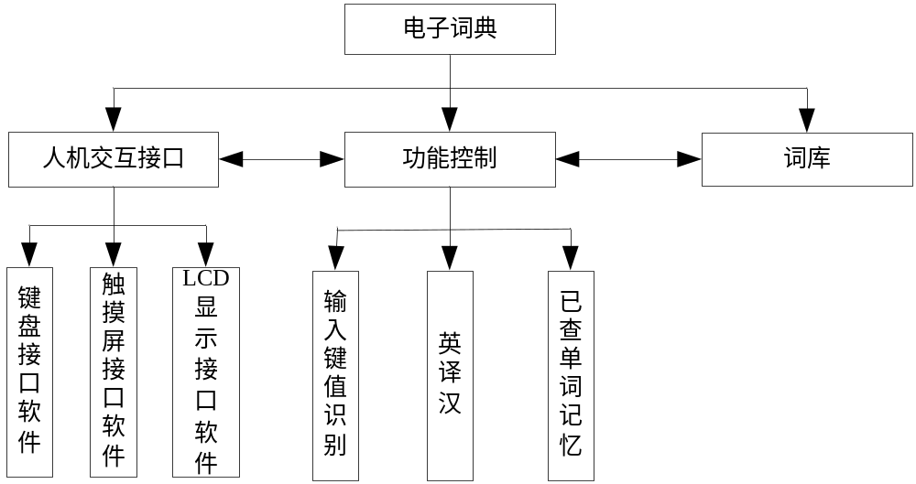
电子词典方案设计
软件设计方案
  本电子词典软件主要完成键盘操作、菜单操作及LCD显示功能，根据软件模块化设计方法将系统软件分为三个模块：词库编写、功能控制软件设计、人机交互接口功能设计。

Slide 12
电子词典硬件设计
硬件资源分配
最小系统简介
显示模块（输出设备）
触摸屏及键盘模块（输入设备）
I/O端口设计

Slide 13
硬件资源分配
片选信号 | 选择的接口或器件 | 片选控制寄存器 | S3C44B0 地址范围
nGCS0 | FLASH | BANKCON0 | 0x0000_0000～0x01BF_FFFF
nGCS6 | SDRAM | BANKCON6 | 0x0C00_0000～0x0DFF_FFFF
中断信号 | 功能
INT0 | 触摸屏中断源
INT2 | 键盘中断源

Slide 14
最小系统简介
      电源电路
      系统时钟电路
      复位电路
      存储器
      UART接口电路
      JATG接口电路

Slide 15
最小系统简介
嵌入式最小系统是指由保证嵌入式微处理器可靠工作所必须的基本电路组成的系统。
    处理器单元
    时钟单元
    复位单元
    存储器单元
    供电电源
    调试接口

Slide 16
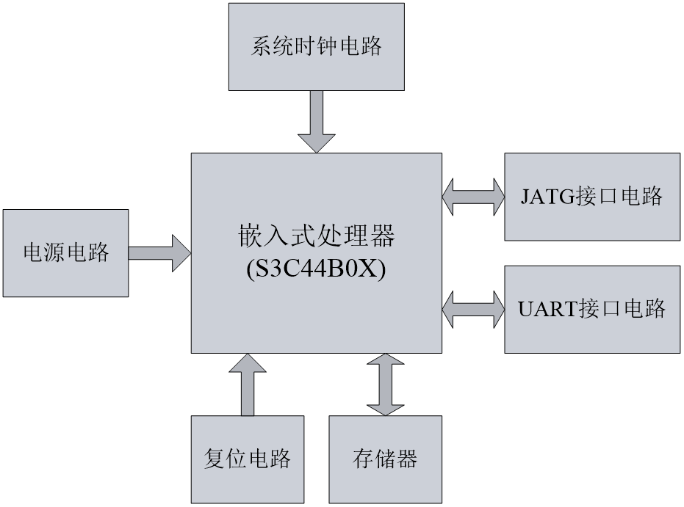
基于ARM的嵌入式最小系统
基于ARM核的微处理器
电源电路
复位电路
时钟电路
存储器电路（FLASH和SDRAM）
UART接口电路
JTAG调试接口

Slide 17

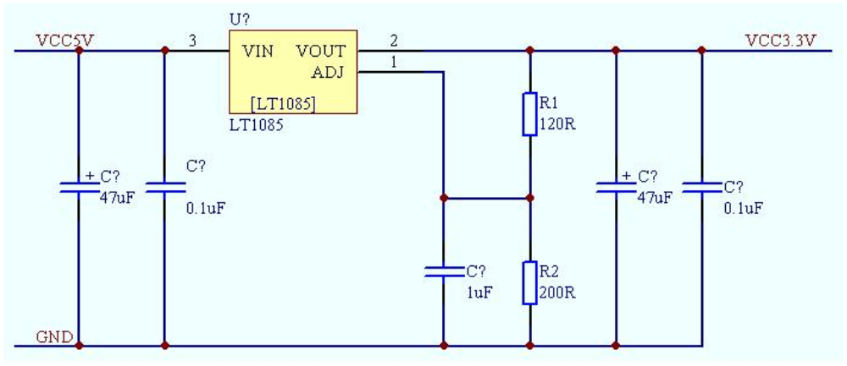
电源电路
电源芯片：LT1085
输入： 5V
输出： S3C44B0X +2.5V I/O +3.3V
Notes:
LT1085是一个可调节输出的DC-DC转换芯片，输出电压可以根据调节端电阻阻值的不同而配置，为使用LT1085 电源转换芯片把+5V 转成+3.3V的转换电路。
+5V转成+2.5V的电路与此相同，只是需要把R1电阻阻值变为200欧
在电源电路设计时还需要考虑低频和高频滤波

Slide 18
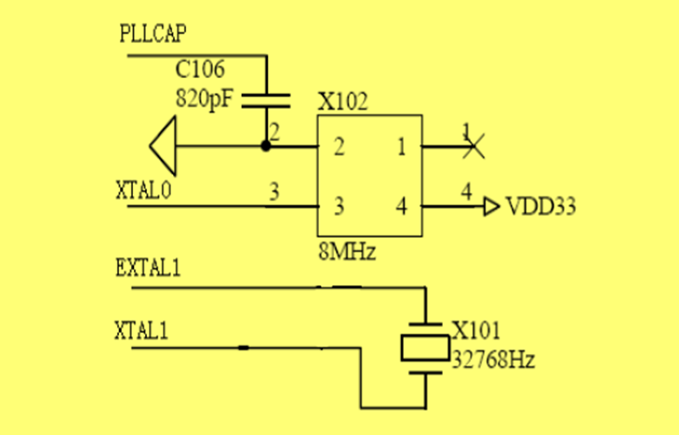
系统时钟电路
根据S3C44B0X的最高工作频率以及PLL电路的工作方式，选择8MHz有源晶振，8MHz晶振频率经过S3C44B0X片内的PLL电路倍频后，最高可以达到66MHz。
系统RTC单元时钟源直接
由晶体（32.768kHz）提供，
Notes:
内的PLL电路兼有频率放大和信号提纯的功能，因此，系统可以以较低的外部时钟信号获得较高的工作频率，以降低因高速开关时钟所造成的高频噪声，XTAL0为系统时钟电路的
有源晶振的4脚接+3.3V电源，1脚悬空，2脚接地，3脚为晶振的输出。

Slide 19
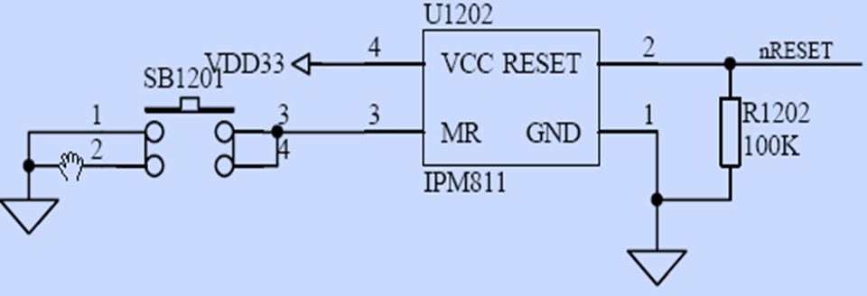
复位电路
复位芯片：IPM811S
  手动复位
  实时监控系统的电源，一旦系统电源低于系统复位的阀值（2.9V），IPM811S 将会自动输出低电平复位信号，对系统进行复位

Slide 20
存储器
FLASH芯片： AM29LV160DB，
  2MByte （2M×8Bit/1M×16Bit）
  采用+3.3V供电
  输出数据宽度为16位
  片选信号直接连接S3C44B0X的nGCS0信号
SDRAM芯片：HY57V651620B
  8MByte（4 Banks ×1M ×16Bit）
  采用+3.3V供电
  输出数据宽度为16位
  片选信号直接连接S3C44B0X的nGCS6信号

Slide 21
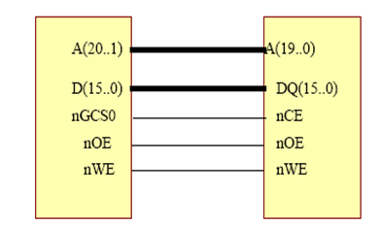
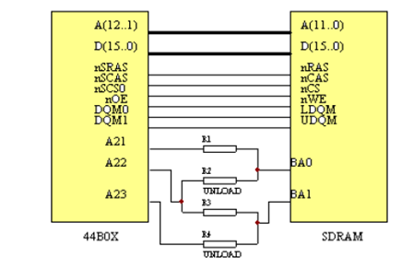
硬件设计
nGCS6
44B0X
Flash
Flash电路示意图 SDRAM电路示意图

Slide 22
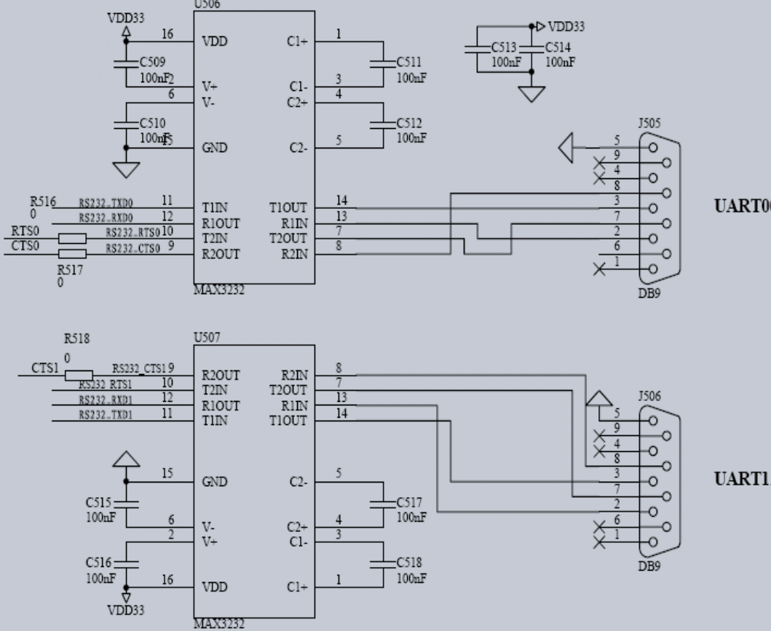
UART接口电路
Notes:
MAX3232实现TTL和RS-232的电平转换

Slide 23
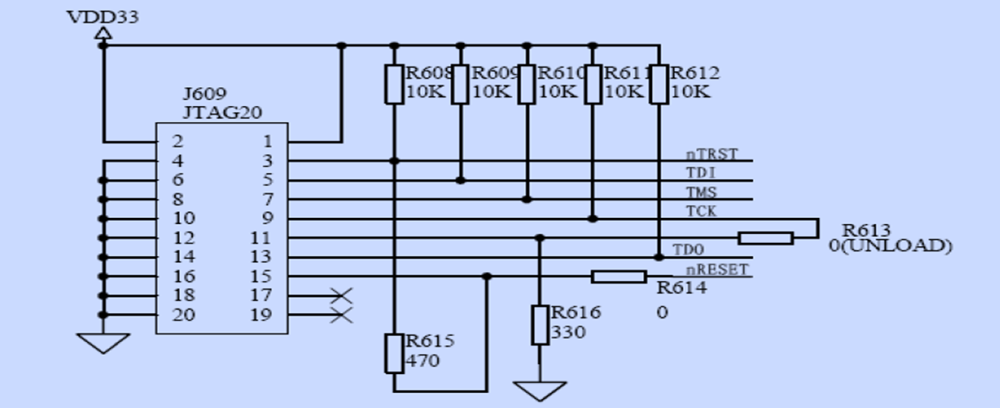
JATG接口电路
JTAG（Joint Test Action Group）联合测试行动小组是IEEE的标准规范，主要用于芯片内部测试及对系统进行仿真、调试。

Slide 24
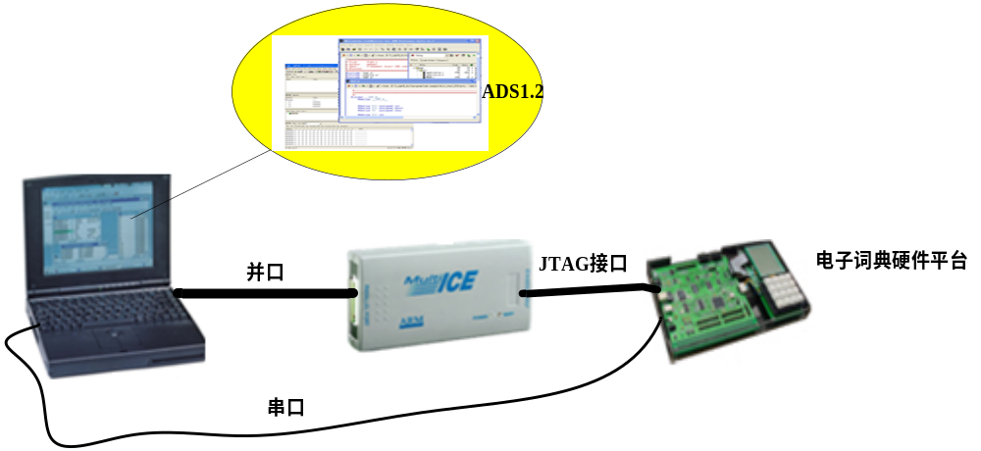
开发环境的建立
USB接口

Slide 25
电子词典软件设计
  电子词典硬件测试软件开发概述
电子词典应用软件开发
电子词典应用软件结构
电子词典系统软件流程
启动代码的开发
无操作系统电子词典硬件驱动程序设计
电子词典系统应用软件各功能模块设计实现

Slide 26
电子词典硬件测试软件开发概述
存储器模块 S3C44B0X的存储控制器
GPIO模块 S3C44B0X的I/O模块
UART模块 S3C44B0X的UART接口
LCD模块 S3C44B0X的LCD控制器
键盘模块 S3C44B0X的IIC控制器
触摸屏模块 S3C44B0X的A/D转换器
S3C44B0X的UART、触摸屏、IIC等工作时都需要中断控制器的协调。

Slide 27
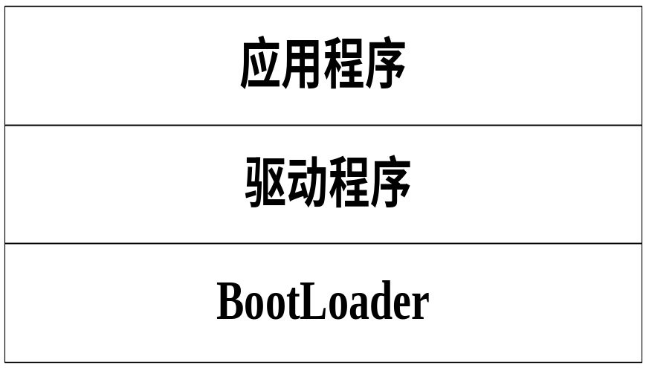
电子词典应用软件开发
  电子词典应用软件结构

Slide 28
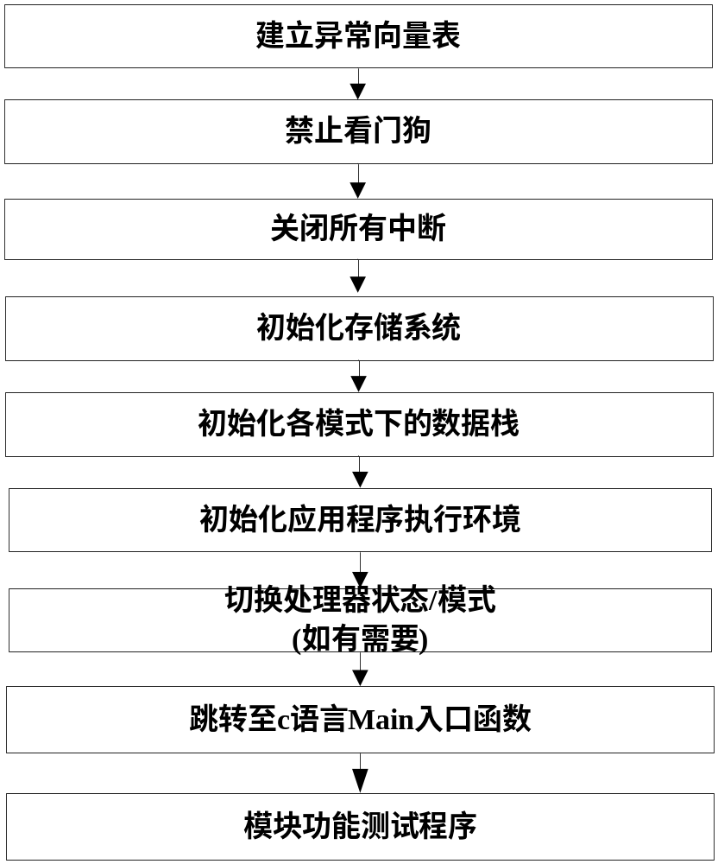
BOOTLOADER设计
Bootloader
应用程序

Slide 29
驱动程序
驱动程序直接与硬件打交道，进行内存的读写，设备寄存器的读写，中断处理等等一系列可以让设备工作起来的程序。驱动程序给应用软件提供有效的易接受的硬件接口
在没有操作系统的情况下，我们可以自己根据需要定义这些接口，例如对串口定义Uart_SendString()、Uart_GetString()；对IIC定义iic_read()、iic_write()等。

Slide 30
驱动程序
在无操作系统的复杂应用中，驱动程序按以下规则进行设计：
  每个硬件设备的驱动程序都会被单独定义为一个软件模块，它包含硬件功能实现的.c文件和函数声明的.h文件。
  在应用中需要用到某设备，则只需包含它相应的.h文件，然后调用此文件中定义的外部接口函数即可。

Slide 31
硬件驱动程序设计
UART驱动程序
LCD驱动程序
键盘驱动程序
触摸屏驱动程序

Slide 32
UART驱动程序
void Uart_Init(int mclk,int baud,char port); //串口初始化
char Uart_Getch(char port); //从串口获取字符
int Uart_GetIntNum(char port); //从串口获取十进制或十六进制数
void Uart_SendByte(int data,char port); //向串口发送一个字节
void Uart_Printf(char port,char *fmt,...); //打印
void Uart_SendString(char *pt,char port); //向串口发送字符串

Slide 33
应用软件各功能模块设计实现
键盘接口功能软件
触摸屏接口功能软件
LCD显示接口功能软件
输入键值识别功能软件
英译汉功能软件
已查单词记忆功能软件
汉语词库
英语词库

Slide 34
S3C44B0X的基本及扩展功能模块
以基于S3C44B0X电子词典的设计为例，设计中涉及到以下基本功能及扩展模块功能开发。
时钟电源管理
存储器控制器
中断控制器
A/D转换
GPIO
UART
IIC总线
LCD
看门狗

